Slide 1
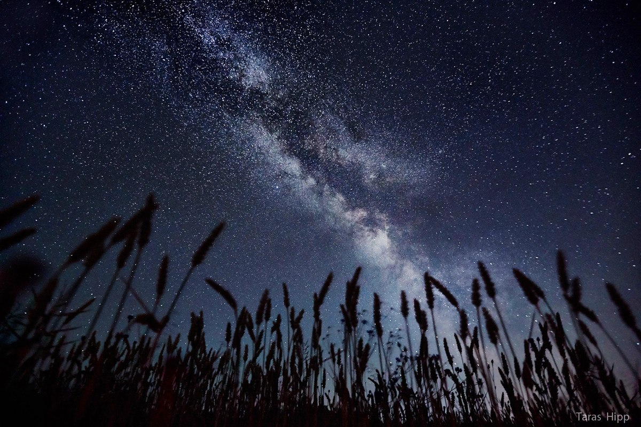
Життя у Всесвіті. Антропний принцип

Slide 2
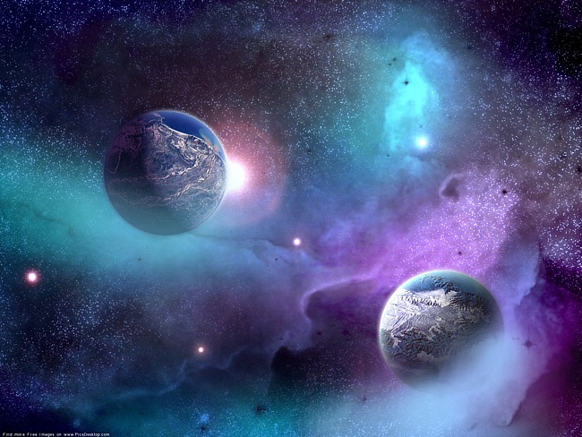
Людина у всесвіті
Антропний принцип
«Вважати Землю єди­ним заселеним
світом було б так само без­глуздо, як
стверджу­вати, що на величез­ному засіяному
полі міг би вирости лише один колосок»
Митридор (III ст, до н. є.)

Slide 3
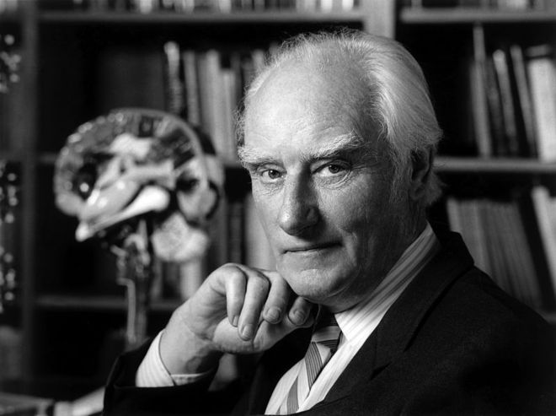
Життя є однією з великих таємниць Всесвіту. Ми бачимо на Землі різноманітні живі організми, але нічого не знаємо про інші форми життя на чужих планетах. Усі живі істоти народжують дітей, а потім рано чи пізно вмирають, тобто перетворюються у неживу мате­рію. Але на Землі ще ніхто не спостерігав безпосереднє зародження живих біологічних клітин з неживих хімічних сполук.
З цього приводу англійський біолог Ф. Крік висловився так:
«Ми не бачимо шляху від первісного бульйону до
природного відбору. Можна дійти висновку,
що походження життя — чудо, але це свідчить
лише про наше незнання».

Slide 4
Ан­тропний принцип:
«Ми спостерігаємо Всесвіт таким,
як ми його бачимо, бо ми існуємо»
Відкрита система об­мінюється
з навколиш­нім середовищем енер­гією
й інформацією

Slide 5
Життя як відкрита система, яка зберігає
та передає інформацію з минулого в майбутнє.
Загальні характе­ристики живих істот можна описати за допомогою дея­ких термінів теорії складних систем, поведінку та еволю­цію яких вивчає нова наука синергетика.
Живий організм — складна відкрита си­стема з хімічних і біо­логічних сполук, яка має високу ступінь упорядкованості й збе­рігає величезний об’єм інформації про себе і навколишній світ.

Slide 6
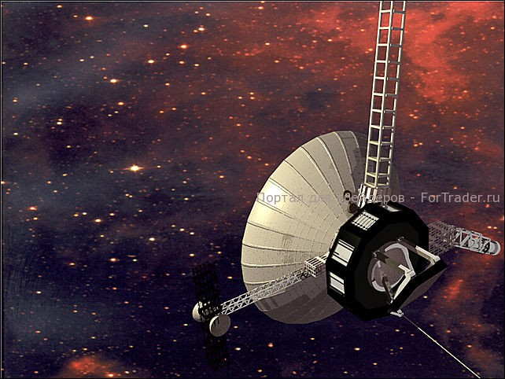
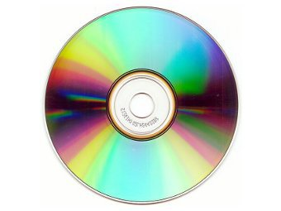
Завдяки комп’ютерам на сучасному етапі розвитку нашої цивілізації теж спостерігається значне збільшення потоку інформації, якою володіє людство. За допомо­гою АМС ми почали збирати інформацію на далеких планетах та приступили до безпосередніх пошуків поза­земних форм життя.
Об’єм інформації, який зберігає тільки одна клітина живого організму, оцінюється в 10²²—10²³ біт. Для порівняння нагадаємо, що об’єм інформації, яку зберігають сучасні комп’ютерні диски, у мільярди разів менший.
Імовірність існування життя на інших тілах Соняч­ної системи досить мала, тому пошуки позаземних цивілізацій зараз ведуться поблизу інших зір. Недавно виявлені десятки темних супутників зір, що свідчить про існування інших планетних систем, де можуть бути досі невідомі цивілізації.

Slide 7

Контакти з позаземними
цивілізаціями
Контакти між цивілізаціями перш за все означають об­мін інформацією. Якщо у Всесвіті існують інші цивілі­зації і вони мають певний обсяг інформації про свою частину Галактики, то обмін інформацією між ними може привести до загального зростання інформації, тому такий процес згідно з теорією біологічної еволюції можна вважати прогресивним.

Slide 8
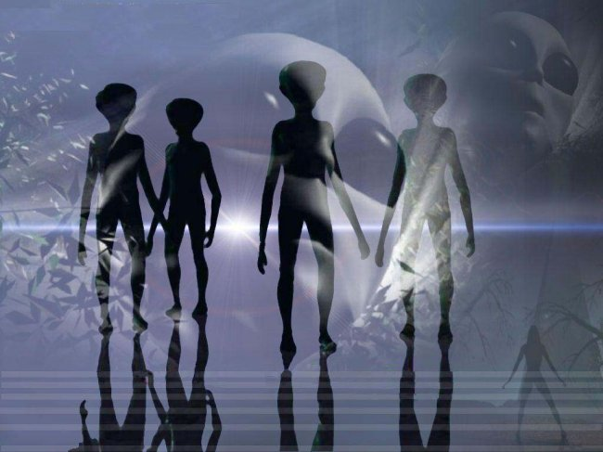
Контакти з іншими цивілізаціями можуть бути трьох типів:
Обмін інформацією за допомогою електромагнітних хвиль або іншого випромінювання, яке може бути носієм інформації
Зустріч живих представників інопланетних цивілізацій
Обмін інформацією за допомогою автоматичних си­стем, керувати якими будуть комп’ютери і роботи

Slide 9
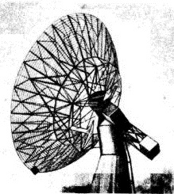
У 1967 р. вперше зареєстрували періодичні сигнали, які надходили з міжзоряного простору, і їх на­ звали пульсарами.
Аналіз сигналів показав, що пульсари ніякого відношення до інопланетних цивілізацій не мають, бо періодичні сигнали випромінюють нейтронні зорі.

Slide 10
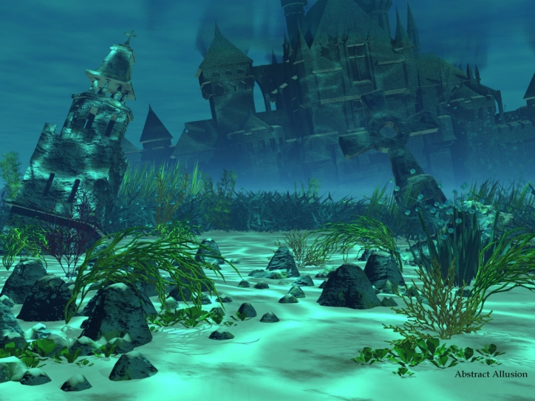
Основні причини, які можуть
викликати загибель нашої цивілізації
  Екологічна катастрофа, яка може виникнути внаслідок забруднення навколиш­нього середовища промисловими відходами наших підприємств.
  Зміна клімату на Землі через збільшення кількості вуглекислого газу в атмосфері, збільшення парникового ефекту та підвищення температури.
  Збільшення озонових дір в атмосфері може викликати підвищення частки ультра­ фіолетового випромінювання Сонця, внаслідок чого можуть загинути флора і фауна нашої планети.
  Екологічна катастрофа, яка може виникнути внаслідок забруднення навколиш­нього середовища промисловими відходами наших підприємств.
  Цивілізація може закінчити життя самогубством через атомну війну. Події останніх років показують, що така загроза існує, поки атомна зброя поширюється серед держав, які не в змозі ЇЇ належним чином контролювати.

Slide 11
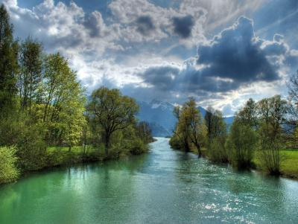
Основні властивості живого
Все живе здатне до розмноження: клітини діляться, рослини дають насіння, тварини народжують дитинчат тощо; все живе підтримує своє існування за рахунок навколишнього середовища - поглинає енергію (чи то сонячну, чи з інших джерел), дихає, харчується; все живе збирає, зберігає і переробляє інформацію про зовнішнє та внутрішнє середовище з тим, щоб зберегти і підтримати свої власні характеристики; зібрана інформація кодується надзвичайно складними і великими молекулами.

Slide 12
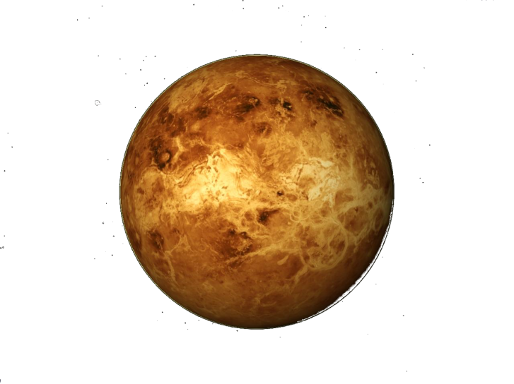
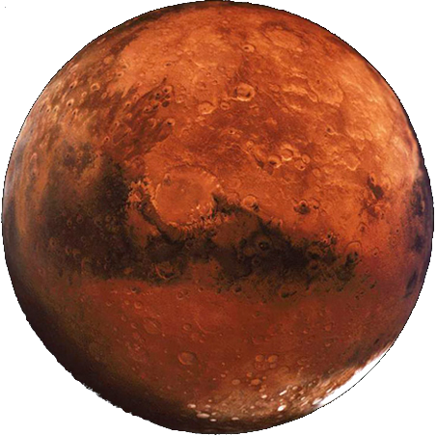
Якби Земля знаходилась на місці Венери, то велика кількість радіації від Сонця врешті-решт зробила б її схожою на Венеру з потужною атмосферою з вуглекислого газу і занадто високою для існування життя температурою.
Якби Земля перемістилась на орбіту Марса, то зменшення кількості сонячного тепла викликало б охолодження океанів і збільшення площі полярних шапок, що зрештою перетворило б її на неконтрольований холодильник з занадто низькою для існування життя температурою.
Таким чином, розміри і відстань від центрального світила - це два вирішальних фактори з точки зору умов для існування життя (в кожному разі, схожого на земне).

Slide 13
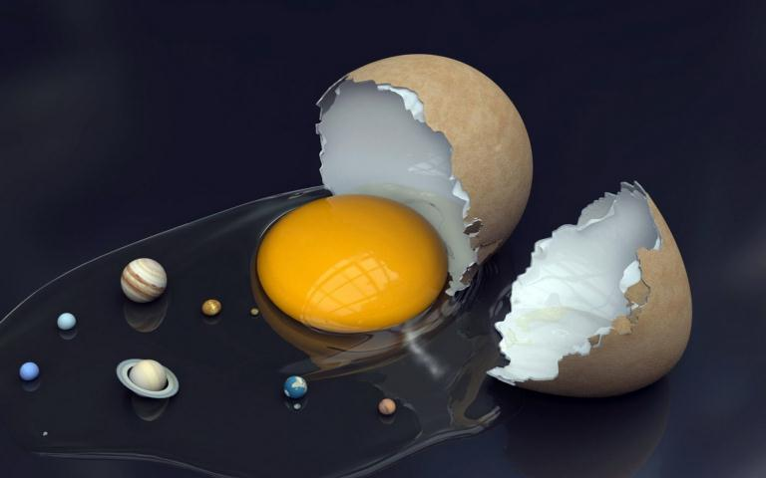
Зорі набагато меншої маси, ніж Сонце, також погані кандидати для пошуків. Щоб отримати потрібну кількість тепла від такої зорі, планета повинна знаходитись до неї набагато ближче, ніж Земля до Сонця. Наприклад, від зорі Бернарда, другої за віддаленістю від Сонячної системи (6 св. p.), планета мусить знаходитись на віддалі 1 млн 300 тис. км. Це лише втричі далі, ніж Місяць від Землі!

Slide 14
Домашнє завдання
Підручник: Астрономія 11 кл. За редацією М.П. Пришляк:
Опрацювати: § 17
Дати відповіді на запитання
Розв’язки надіслати:
dimaslyuta@gmail.com – пошта.
0660098440 Viber, Telegram

